Slide 1


Slide 2



Slide 3


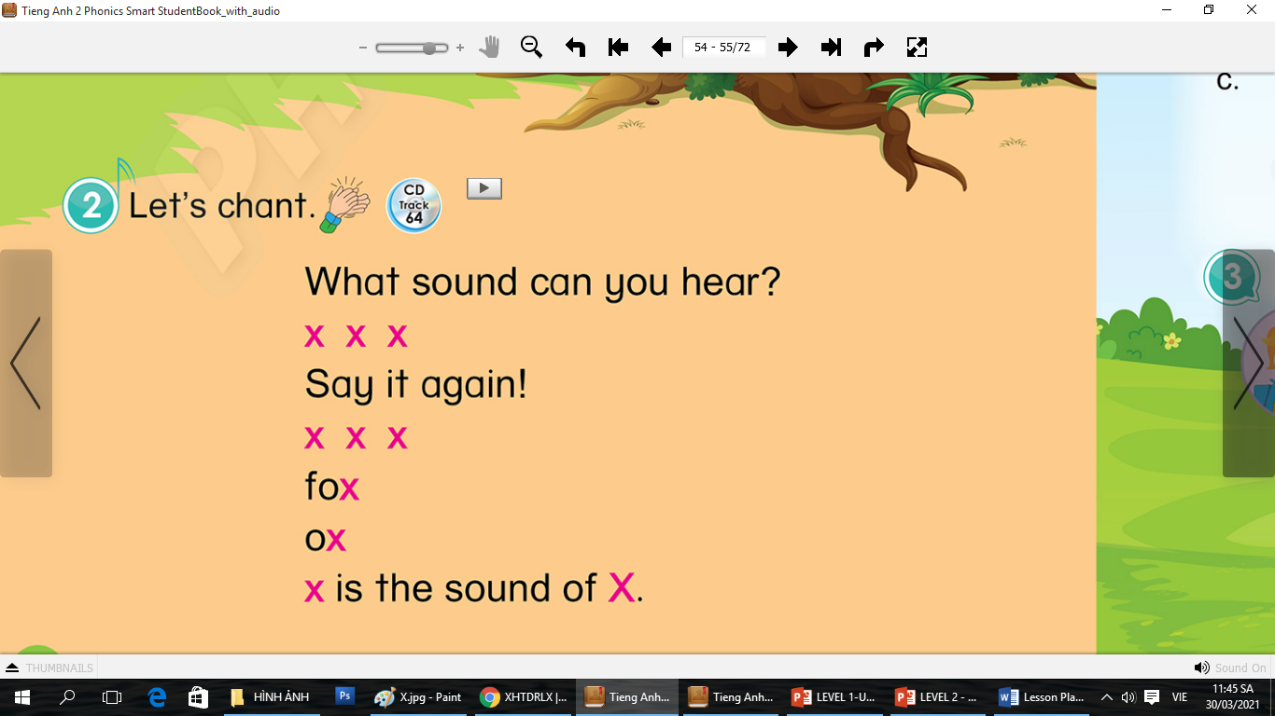
Let’s sing

Slide 4
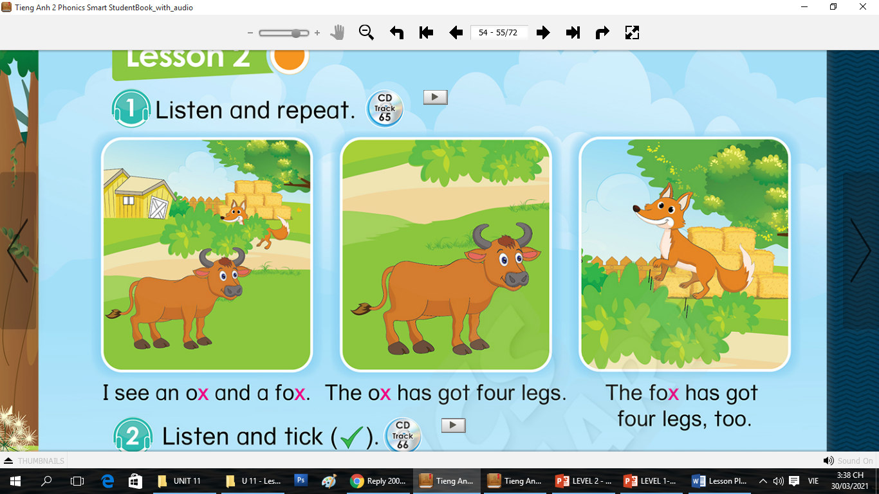
Unit 11: Lesson 2 Xx

Slide 5


RACING GAME

Slide 6



Click to Make Yellow Car Move
Click to Make Blue Car Move
Click to Make Orange Car Move

Slide 7
RACING GAME
RACING GAME
1
2
3
4
5
6
7
8
9
10

Slide 8

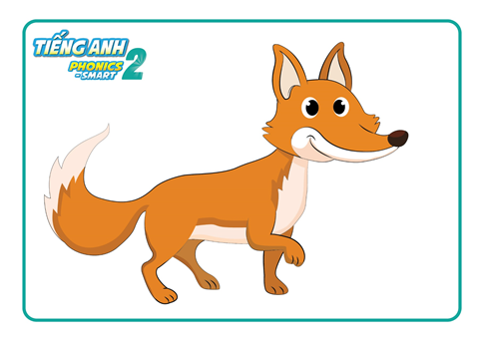

1.
What is it ?
It’s a fox.

Slide 9
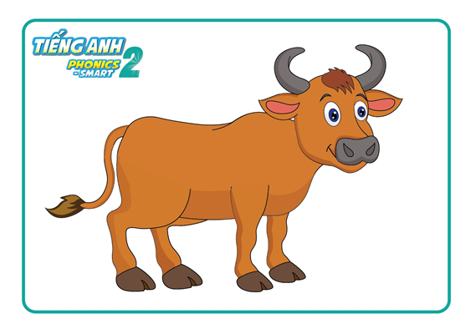
2.
What is it ?
It’s an ox.

Slide 10
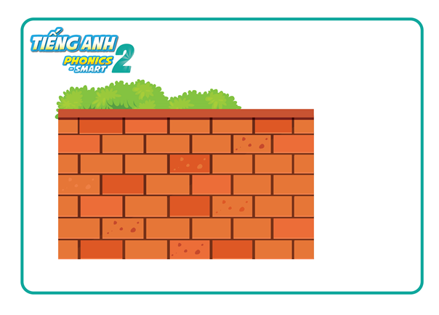
3.
What is it ?
It’s a wall.

Slide 11
4.
+2

Slide 12
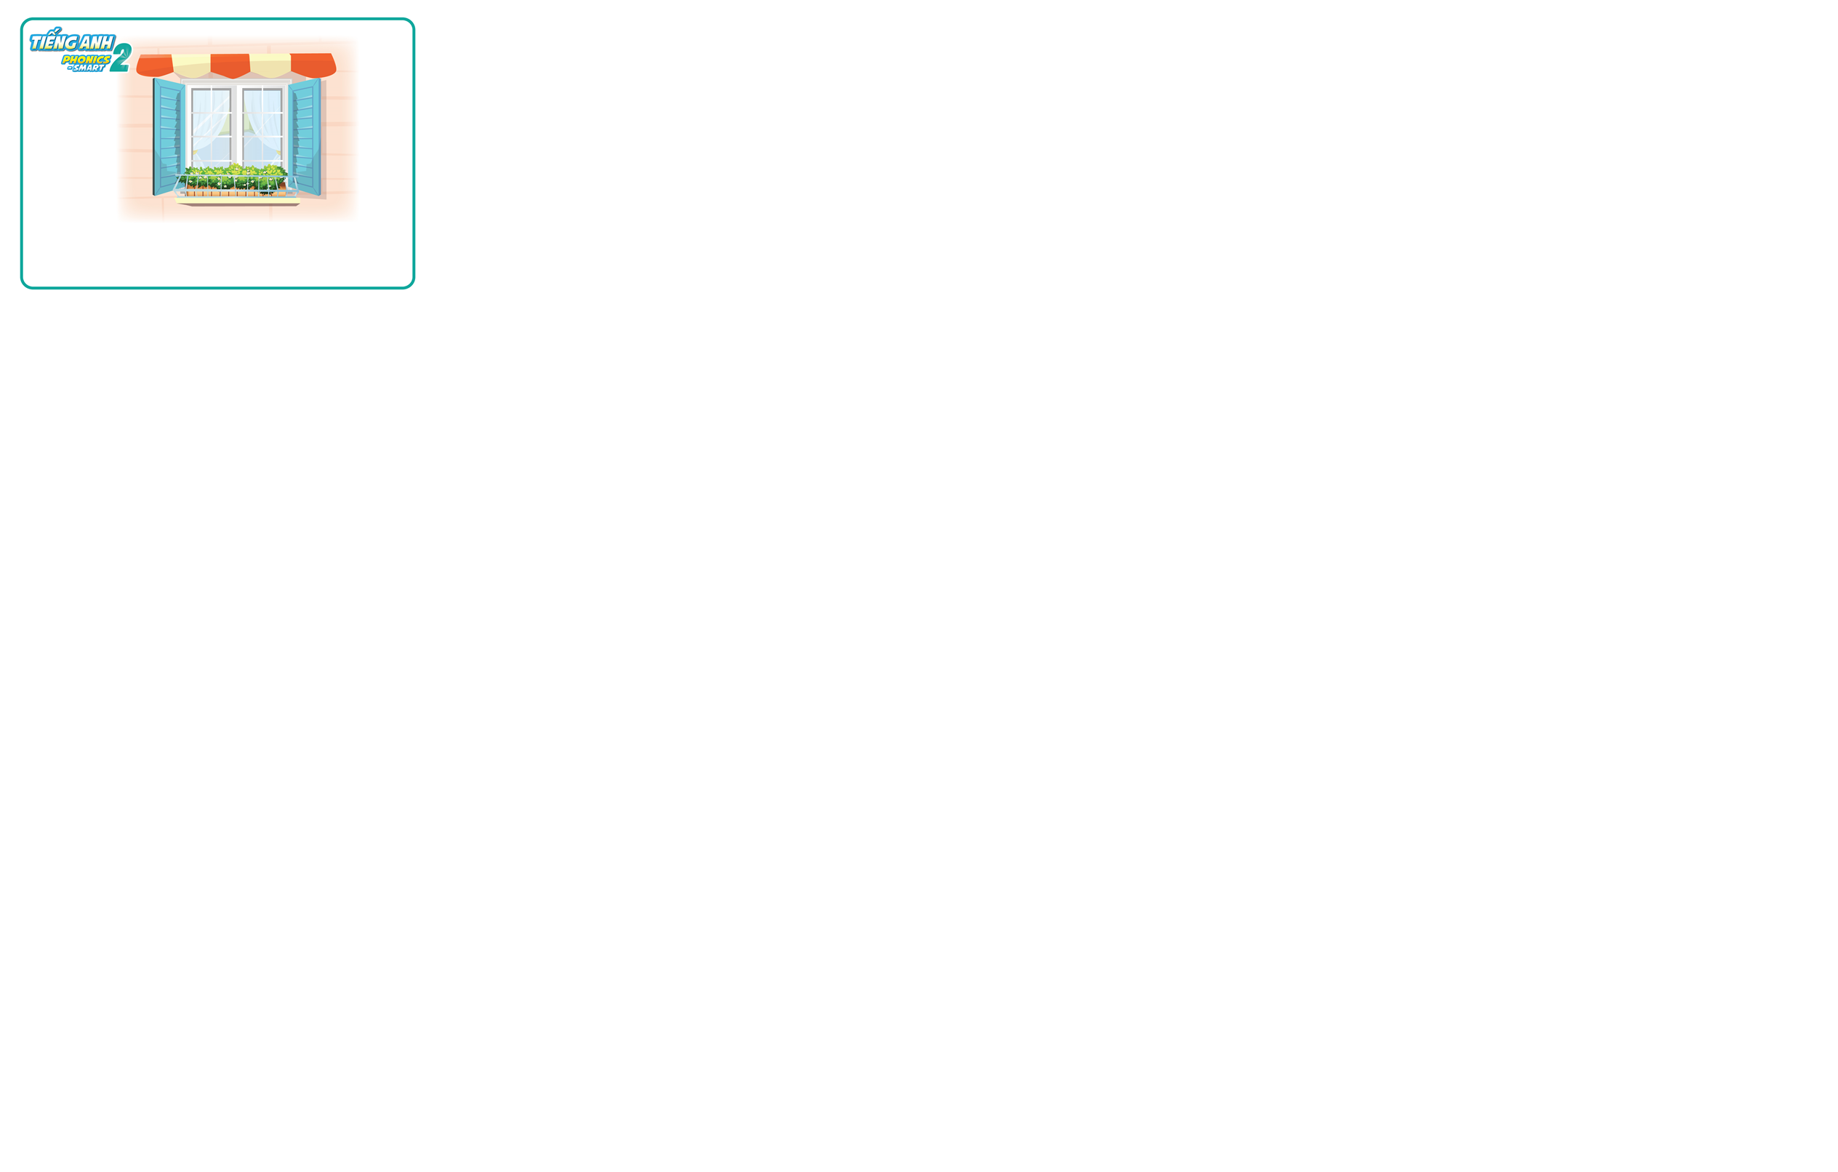
5.
What is it ?
It’s a window.

Slide 13
6.
What is it ?
It’s a wall.

Slide 14
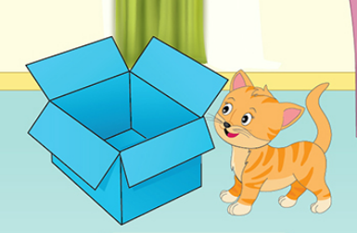
7.
Where is the cat ?
The cat is next to the box.

Slide 15
8.
+1

Slide 16
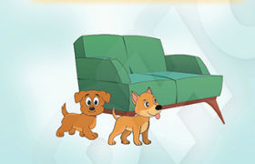
Where are the dogs ?
9.
They are next to the sofa.

Slide 17

10. Let’s sing !!!

Slide 18
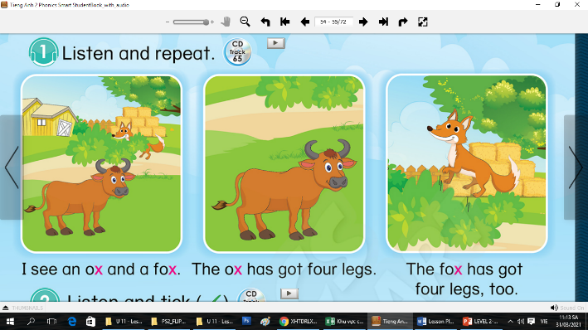
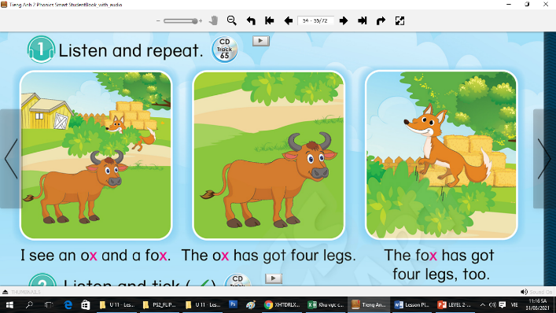

Unit 11: Lesson 2 Xx
1. Listen and repeat.

Slide 19
Unit 11: Lesson 2 Xx
1. Listen and repeat.
I see an ox and
a fox.
The ox has got four legs.
The fox has got four legs, too.

Slide 20
Unit 11: Lesson 2 Xx
1. Listen and repeat.
I see an ox and
a fox.
The ox has got four legs.
The fox has got four legs, too.

Slide 21
Unit 11: Lesson 2 Xx
1. Listen and repeat.
I see an ox and
a fox.

Slide 22
Unit 11: Lesson 2 Xx
1. Listen and repeat.
The ox has got four legs.

Slide 23
Unit 11: Lesson 2 Xx
1. Listen and repeat.
The fox has got four legs, too.

Slide 24
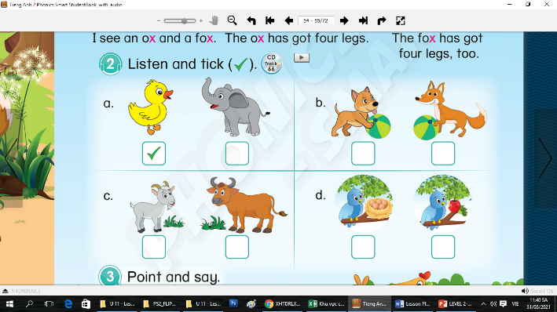
Unit 11: Lesson 2 Xx
1. Listen and repeat.
2. Listen and stick.
Notes:
GV mời 2 học sinh đóng vai kittens, 2 học sinh đóng kites. GV đóng vai Tommy làm mẫu. Sau đó dành 1-2 phút để work in pairs và mời các học sinh xung phong lên bảng đóng vai.

Slide 25
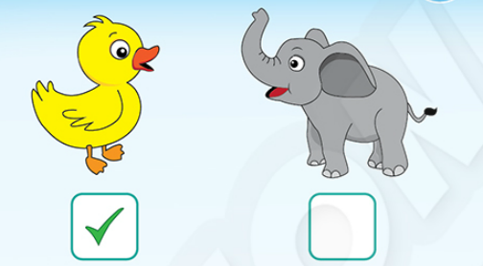

Unit 11: Lesson 2 Xx
2. Listen and stick.
a. The duck has got two legs
Notes:
GV mời 2 học sinh đóng vai kittens, 2 học sinh đóng kites. GV đóng vai Tommy làm mẫu. Sau đó dành 1-2 phút để work in pairs và mời các học sinh xung phong lên bảng đóng vai.

Slide 26
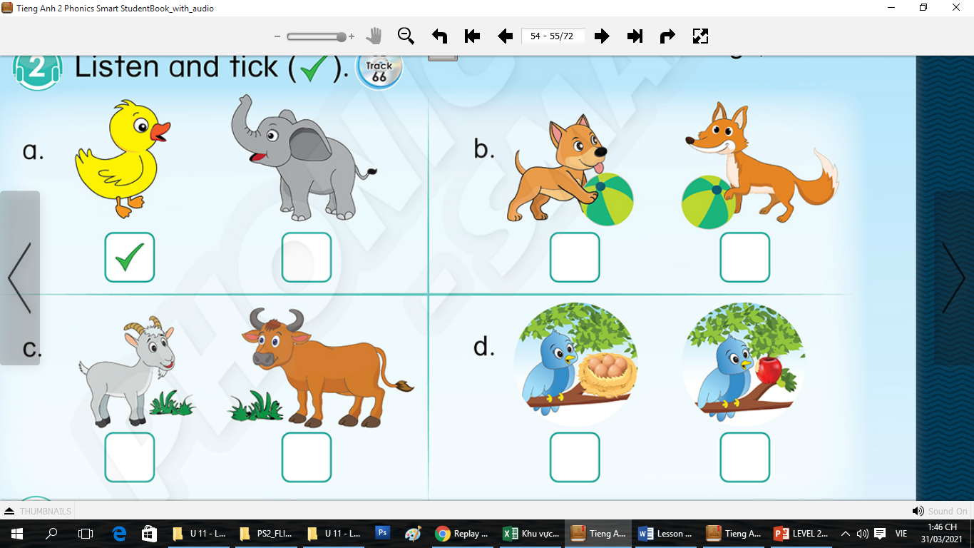
Unit 11: Lesson 2 Xx
2. Listen and stick.
b. The fox has got a ball
Notes:
GV mời 2 học sinh đóng vai kittens, 2 học sinh đóng kites. GV đóng vai Tommy làm mẫu. Sau đó dành 1-2 phút để work in pairs và mời các học sinh xung phong lên bảng đóng vai.

Slide 27
Unit 11: Lesson 2 Xx
2. Listen and stick.
c.
c. The ox has got grass
Notes:
GV mời 2 học sinh đóng vai kittens, 2 học sinh đóng kites. GV đóng vai Tommy làm mẫu. Sau đó dành 1-2 phút để work in pairs và mời các học sinh xung phong lên bảng đóng vai.

Slide 28
Unit 11: Lesson 2 Xx
2. Listen and stick.
c. The bird has got five eggs.
Notes:
GV mời 2 học sinh đóng vai kittens, 2 học sinh đóng kites. GV đóng vai Tommy làm mẫu. Sau đó dành 1-2 phút để work in pairs và mời các học sinh xung phong lên bảng đóng vai.

Slide 29
Unit 11: Lesson 2 Xx
2. Listen and stick.
Notes:
GV mời 2 học sinh đóng vai kittens, 2 học sinh đóng kites. GV đóng vai Tommy làm mẫu. Sau đó dành 1-2 phút để work in pairs và mời các học sinh xung phong lên bảng đóng vai.

Slide 30
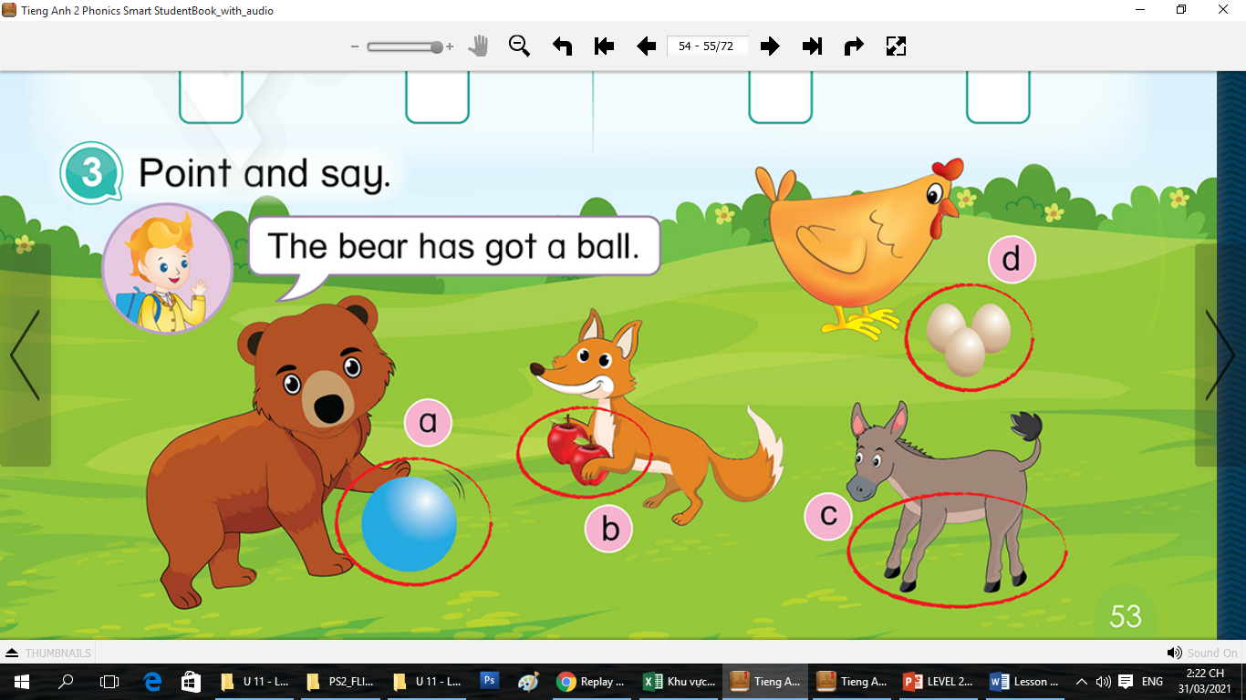
Unit 11: Lesson 2 Xx
1. Listen and repeat.
2. Listen and stick.
3. Point and say.

Slide 31

Unit 11: Lesson 2 Xx
3. Point and say.
b. The fox has got two apples.

Slide 32

Unit 11: Lesson 2 Xx
3. Point and say.
c. The donkey has got two legs.

Slide 33
Unit 11: Lesson 2 Xx
3. Point and say.
d. The chicken has got three eggs.

Slide 34
Unit 11: Lesson 2 Xx
3. Point and say.

Slide 35


CÔNG TY CỔ PHẦN PHÁT TRIỂN GIÁO DỤC
VIỆT NAM VPBOX
Hà Nội
Biệt thự G2&G28, Làng Quốc Tế Thăng Long,
Quận Cầu Giấy, Hà Nội.
ĐT: (024) 3 3793 2405
phonics.hanoi@vpbox.edu.vn
Thành Phố Hồ Chí Minh
Số 29 Mai Thị Lựu, Quận 1, TP. HCM.
ĐT: (028) 3 820 5934
phonics.hcm@vpbox.edu.vn
www.vpbox.edu.vn

